Slide 1
ინგლისური ენის თეორიული გრამატიკის პრაქტიკული კურსის სახელმძღვანელოს swot ანალიზი
მომხსენებლები: ბსუ ასოც. პროფესორი ჟ. გუმბარიძე

Slide 2
სახელმძღვანელოს შექმნის აუცილებლობის გამომწვევი ფაქტორები
1
აპრობირებული მასალა პრაქტიკული სავარჯიშოებისა და აქტივობების სახით სახელმძღვანელოდ გამოცემა ბევრად უფრო მოსახერხებელი იქნება როგორც ბსუ-ს სტუდენტისათვის, ისე მასწავლებლისათვის. ამავდროულად, ის ხელმისაწვდომი იქნება არამარტო ბსუ -ს, არამედ სხვა უმაღლესი სასწავლებლების პროფესორ-მასწავლებლებისათვისაც და ასევე ყველა დაინტერესებული სტუდენტის, პირისა თუ სპეციალისტისთვის.
2
რთული მოსაძიებელია თეორიული გრამატიკის სწავლებისათვის სპეციალურად შედგენილი, თანამედროვე და სწავლების მეთოდებს მორგებული სახელმძღვანელო, რომელიც სტუდენტს დაეხმარება შეძენილი თეორიული ცოდნის გაგება - გააზრებაში და ამ ცოდნის პრაქტიკაში გამოყენების უნარის განვითარებაში. არსებული სახელმძღვანელოები მოძველებულია და მათში წარმოდგენილი მასალაც მწირია.

Slide 3
სახელმძღვანელოს მიზანი დ აგებულება:
ორი ნაწილი
კომბინირებული სავარჯიშოები
თემატიზირებული კითხვები
სალექციო მეცადინეობის დროს შეძენილი თეორიული ცოდნის პრაქტიკაში გამოყენება, როგორც ზეპირ, ისე წერით მეტყველებაში.
განკუთვნილია ინგლისური ფი­ლო­ლოგიის სტუდენტებისათვის და ხელს უწყობს თეორიული გრამატიკის სიღრმისეულად გააზ­რებასა და განმტკიცებას სე­მინარებსა თუ ჯგუფში მუშაობის დროს.

Slide 4
სტრუქტურა
ღია ტიპის კითხვები
დახრული ტიპის კითხვები
ქვიზი (მოკლე ტესტი)
თემატიზირებული კითხვები
პრაქტიკული სავარჯიშოები

Slide 5
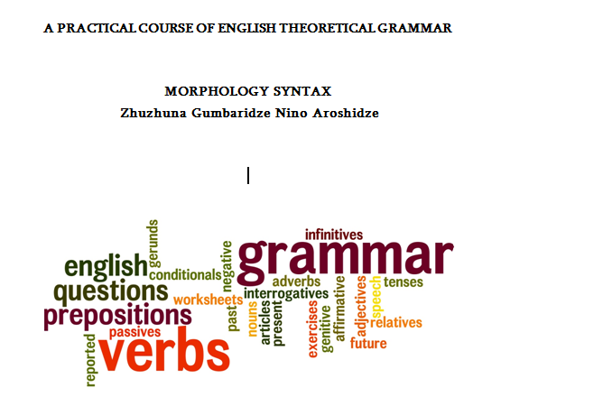

Slide 6
შინაარსი
Section 1 Morphology
1. The Subject of Theoretical Grammar. The Main Principles of Grammatical Analysis
2. Grammatical Category. Grammatical Meaning. Grammatical Forms. Morphemic Structure of the Word
3. The Parts of Speech Problem. Grammatical Classes of Words
4. The Noun
5. The Noun: Article Determination
6. The Verb. Grammatical Categories. Finite and Non-Finite Verbs
7. The Verb: Person and Number. Tense. Aspect
8. The Verb: Lexical and Grammatical Means of Expressing Aspective Meaning
9. The Verb: Voice. Mood
10. Grammatical Categories of the Adjective and the Adverb

Slide 7
Section 2 Syntax
11. The Word-Group Theory. Syntax of a Phrase.
Noun, Adjective and Verb Groups (Phrases)
12. Syntax. Basic Syntactic Notions. Sentence Models
13. Grammatical Structure of the Sentence. Members of the Sentence
14. Types of Sentences
15. The Structure of Composite Sentences

Slide 8
LECTURE 2. GRAMMATICAL CATEGORY. GRAMMATICAL MEANING. GRAMMATICAL FORMS. MORPHEMIC STRUCTURE OF THE WORD
Task 1. Study questions:
Define a grammatical category;
How do synthetical grammatical forms differ from analytical ones? Provide examples of synthetical and analytical grammatical forms.
Comment on two types of grammatical meaning: explicit and implicit.
What is “morpheme” and what kind of morphemes are called “free” and “bound” morphemes?
Define morphological synonymy, homonymy and polysemy. Provide examples.

Slide 9
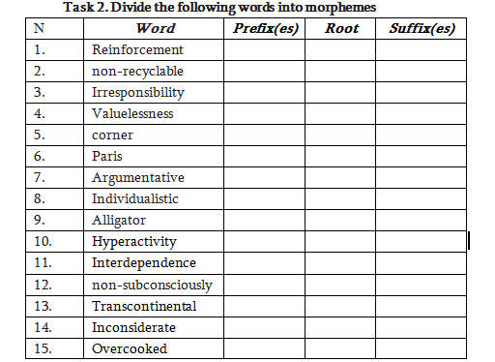

Slide 10
Task 3. Divide the following words into morphemes; write R for root, D for derivational affix and I for inflectional suffix
Examples: restlessness rest - less - ness
R - D - D
blackboards ________________________________________________
sailors ____________________________________________________
paperboys _________________________________________________
unhappily _________________________________________________
recycling __________________________________________________
irregularities _______________________________________________
brightest __________________________________________________
kingdoms __________________________________________________
classified __________________________________________________
player’s ___________________________________________________

Slide 11
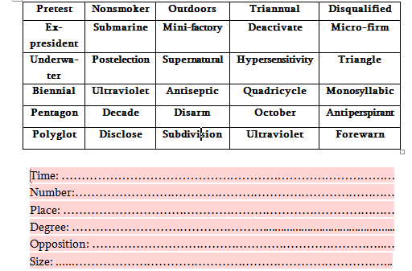
Task 4. Sort the prefixes in the words below into the following six categories according to the following meanings: Time, Number, Place, Degree, Opposite, Size.

Slide 12
Task 7. Choose the correct word
“The decomposition of words into morphemes illustrates one of the (1) doubtful/fundamental properties of human language—discreteness. In all languages, (2) sound/ phone units combine to form morphemes, morphemes combine to form words, and words combine to form larger units—phrases and (3) texts/sentences. Discreteness is an important part of linguistic (4) imagination/creativity. We can combine morphemes in novel ways to create new words whose meaning will be (5) confusing/apparent to other speakers of the language. If you know that “to write” to a disk or a DVD means to put (6) information/news on it, you automatically understand that a writable DVD is one that can take information; a rewritable DVD is one where the (7) original/argumentative information can be written over; ...”
(Adapted from Fromkin, 2011:82) Fromkin,V.,Rodman, R. and Hyams, N.(2011) An Introduction to Language. Wadsworth, Cengage Learning

Slide 13
Task 8. Draw tree diagrams for the following words:
unaccomplished, irresponsibility, misunderstandings, renovations.

Slide 14
Task 9. Summarize the linguistic text below
Meaning of Compounds
“The meaning of a compound is not always the sum of the meanings of its parts; a blackboard may be green or white. Everyone who wears a red coat is not a Redcoat (slang for British soldier during the American Revolutionary War). The difference between the sentences “She has a red coat in her closet” and “She has a Redcoat in her closet” would have been highly significant in America in 1776.
Other compounds reveal other meaning relations between the parts, which are not entirely consistent because many compounds are idiomatic. A boathouse is a house for boats, but a cathouse is not a house for cats. (It is slang for a house of prostitution or whorehouse.)....

Slide 15
Task 10. Choose the correct answer
1. The morphemes that can stand alone as words are called:
a zero
b derivational
c free
d bound
2. The affix morpheme includes…
a suffixes
b prefixes
c infixes
d a, b and c
3. Two or more words may be joined to form new, …. words.
a simple
b compound
c free
d root
4. A morpheme is … meaningful element of the language unit.
a the smallest
b the biggest
c non
d a small

